Slide 1

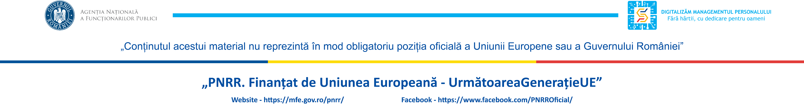
JALON 177
Investiția 10 - Transformarea digitală în managementul funcției publice
S-au instituit și sunt operaționale platforme interactive și colaborative pentru
managementul standardizat al resurselor umane în administrația publică centrală
Digitalizarea proceselor de management al resurselor umane – platformele E-ANFP și SIMRU

Slide 2



JALON 177
S-au instituit și sunt operaționale platforme interactive și colaborative pentru managementul standardizat al resurselor umane în administrația publică centrală (SIMRU, e-ANFP).
Descriere jalon:
Platformele colaborative (e-ANFP și SIMRU) vor cuprinde toate procesele, de la on-boarding-recrutare până la evaluare, promovare, ieșirea din sistemul public, având la bază modelul cadrelor de competență și fișe de post standardizate.
Indicator calitativ: Platformele sunt operaționlizate
Calendar orientativ T4 2025
Buget: 8.000.000 euro

Slide 3

JALON 177
Operaționalizarea a două platforme interoperabile:
e-ANFP – dezvoltarea și extinderea platformei de gestionare a funcției publice (nivel central, teritorial, local) pentru toate procesele aferente carierei – recrutare - evaluare/promovare/ieșire din sistemul public, pe baza unui cadru de competențe standardizat si a unor fișe de post standardizate.
SIMRU – dezvoltarea platformei de gestionare internă pentru autoritățile publice pentru procesele privind resursele umane (gestionarea datelor privind personalul, gestionarea organizațională, gestionarea timpului, stabilirea obiectivelor și raportatea)
Investiția 10 - Transformarea digitală în managementul funcției publice
Obiectiv
Îmbunătățirea funcției publice prin reducerea birocrației și sporirea calității serviciilor publice prin intermediul unei funcții publice bine pregătite și profesioniste.

Slide 4

SIMRU (jalon 177 PNRR)
SIMRU reprezintă o platformă de gestiune internă aprofundată, utilizată intern de către autorități și instituții publice pentru a realiza procesele de management al resurselor umane, de tipul platformei de HR utilizată la nivelul Comisiei Europene - SYSPER, care va include procese interne de MRU automatizate/ standardizate de tip:
date administrare personal,
management organizațional,
management al timpului - pontaj, cereri concediu,
evidență formare,
setare obiective,
raportare etc.

Slide 5

SIMRU (jalon 177 PNRR)
Prin acest sistem se va asigura:
livrarea de servicii integrate de management al resurselor umane pentru administrația publică centrală, prin intermediul unei platforme integrate de gestiune a documentelor și a datelor referitoare la angajați și angajatori, ce include elemente colaborative - de tip:
  self service (acces dosar profesional digital pentru angajat, generare adeverințe - automatizat, cazier administrativ, validare acte de studii etc.) și
  self management (actualizarea directă de către funcționar a propriului dosar profesional)

Slide 6

SIMRU (jalon 177 PNRR)
Prin acest sistem se va asigura:
servicii de raportare evidență bugetari, gestiune personal administrație publică, venituri salariale, elemente de carieră/ în vederea fundamentării politicilor publice guvernamentale (Open Government Data),
analiză privind extinderea SIMRU cu un modul de servicii financiare integrate (SFI) asociate resurselor umane pentru administrația publică centrală (managementul prezenței/ gestiunea și plata drepturilor salariale pentru administrația centrală, cel puțin pentru funcționarii publici, cu aderarea în mod voluntar a administrației locale).

Slide 7

Analiză privind extinderea SIMRU cu un modul de servicii financiare integrate (SFI)
Funcționalitățile modulului de servicii financiare integrate:
  calculul drepturilor salariale,
  generarea de rapoarte specifice (centralizatoare, state de plată, fluturași, fișiere pentru transmiterea plăților către bănci și Trezorerie, ordine de plată electronice, monitorizarea plăților (stadiu efectuat/în așteptare), plata contribuțiilor salariale etc.),
  generarea declarației D112 lunară, L153/2017 sau alte declarații existente la momentul dezvoltării modulul,
  generarea de adeverințe (de venit, fișe fiscale, etc.) pentru personalul din gestiune.

Slide 8

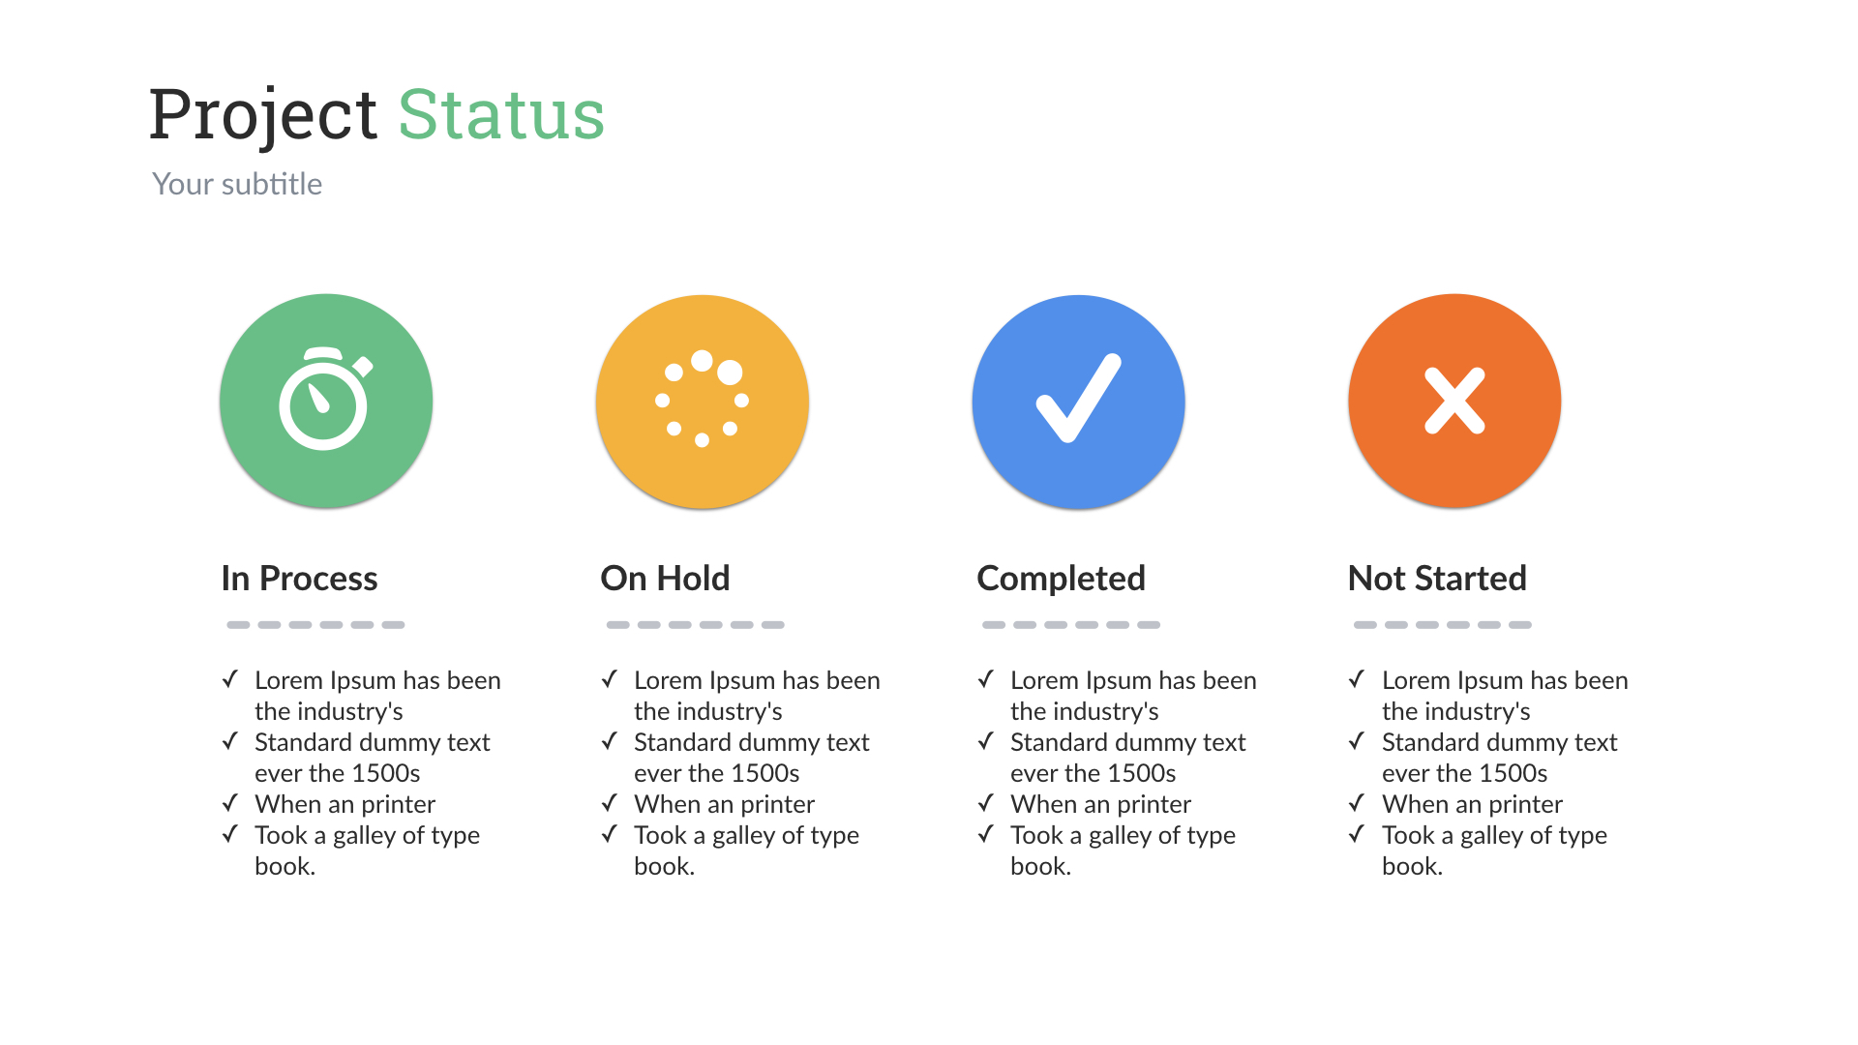
SIMRU (jalon 177 PNRR)
Stadiu actual implementare proiect:
  Analiza cerințelor și a situației tehnice și legislative existente:
  analiză situație existentă,
  analiză cerințe dezvoltare platformă SIMRU,
  pilotarea SIMRU beta la nivelul ANFP în calitate de angajator

Slide 9

Funcționalități SIMRU
SIMRU va fi punct unic de acces pentru interacțiunile instituțiilor publice, funcționarilor publici și angajaților din sectorul public cu serviciile ANFP, atât cele legate funcțional de managementul resurselor umane, cât și cele legate de serviciile oferite prin platformele conexe operate sau în curs de realizare la nivelul ANFP (Concurs Național, e-ANFP, Cadre de competență – evaluarea performanțelor profesionale).
Web API – interfață unică pentru transferul mai multor tipuri de date; extragerea sau transmiterea de date din sau în sistem către alte sisteme externe, fără limitarea numărului de interfețe/date sincronizate.

Slide 10

Funcționalității SIMRU
Modul Administrare Personal
Modul Time Management/ Pontaj
Modul Dezvoltare și Formare
Modul Help Interactiv
Modul Onboarding Instituții/Grupuri de Instituții
Modul Self Service
Modul Centralizare și Raportare Date (ANFP)

Slide 11

Avantaje - implementare SIMRU la nivelul administrației centrale:
registru precis al angajaților din sectorul public,
automatizarea proceselor de management al resurselor umane,
eficientizarea muncii ca urmare a reducerii timpului de prelucrare a datelor,
evidențe statistice de la nivelul instituțiilor și al sectorului public,
furnizarea de informații precise, oportune și actuale către angajați,
reducerea costurilor:
- cu gestionarea angajaților,
- cu întocmirea pontajelor și în viitor a ștatelor de plată,
- cu planificarea și promovarea dezvoltării personalului.

Slide 12
🌟 Sistemul Integrat de Management al Resurselor Umane - SIMRU, este un proiect ambițios derulat de ANFP, care își propune să aducă schimbări pozitive în administrația publică centrală prin:
✅ Reducerea birocrației: automatizarea și digitalizarea proceselor interne de resurse umane, permițând acces rapid și simplificat la informații despre personal.
✅ Platformă colaborativă și interactivă: angajații pot gestiona direct dosarul profesional digital, pot genera adeverințe sau valida acte, simplificând procesele de resurse umane zilnice.
✅ Securitate și eficiență: integrarea proceselor de resurse umane asigură protecția datelor, reducerea timpului de procesare și eliminarea întârzierilor în luarea deciziilor.
✅ Accesibilitate extinsă: serviciile publice devin disponibile digital, economisind timp și resurse pentru utilizatori.
✅ Cultură organizațională modernă: proiectul facilitează atragerea și păstrarea profesioniștilor, consolidând administrația publică ca un model de excelență și inovare.

Slide 13
Eliminarea birocrației prin digitalizarea documentelor și a fluxurilor de lucru
Reducerea timpului de procesare a solicitărilor prin automatizarea procedurilor administrative
Posibilitatea de a crea, stoca și organiza documente în format electronic pentru acces rapid.
🔍 Ce avantaje are alegerea platformei digitale SIMRU?

Slide 14
Creșterea accesibilității și disponibilității serviciilor publice
Acces online permanent la platforma SIMRU de oriunde
Eliminarea necesității prezenței fizice pentru depunerea și procesarea documentelor din punct de vedere resurse umane
Creșterea eficienței interacțiunii dintre functionarii publici și echipele de resurse umane
Generare automată a documentelor administrative (adeverințe, cazier administrativ, validare acte etc.)
Disponibilitate extinsă a serviciilor fără dependență de programul de lucru al instituției

Slide 15
Siguranța
Integrarea proceselor aferente unei sarcini cu garantarea securității informațiilor
și
Implementarea principiului „înregistrării o singură dată” pentru reducerea erorilor și redundanțelor
integritatea datelor
Interconectarea cu alte sisteme informatice guvernamentale
Respectarea cerințelor GDPR și protecția datelor personale ale funcționarilor publici
Standardizarea proceselor de resurse umane la nivel național pentru o gestionare uniformă

Slide 16
Creșterea atractivității funcției publice
Facilitarea accesului funcționarilor la propriile date și procese administrative
Crearea unui mediu de lucru digitalizat, modern și mai eficient
Atrage și păstrează profesioniști de top printr-un sistem administrativ mai transparent și organizat

Slide 17
Reducerea erorilor umane și a fraudelor
Automatizarea proceselor minimizează riscul de greșeli și inadvertențe în gestionarea documentelor
Control mai strict asupra datelor și verificarea rapidă a informațiilor
Implementarea unor mecanisme de audit și trasabilitate pentru orice acțiune efectuată

Slide 18

INTERCONECTARE
INTEROPERABILITATE

Slide 19
DIGITALIZĂM MANAGEMENTUL PERSONALULUI
Fără hârtii, cu dedicare pentru oameni
Digitalizăm managementul personalului - simplu, integrat, interconectat
Sistem digital integrat. Managementul personalului simplificat.

Slide 20



VĂ MULȚUMIM!
https://www.anfp.gov.ro/proiecte/proiecte-in-implementare/proiecte-pnrr/proiecte-pnrr-lista/simru/
ECHIPA AGENȚIEI NAȚIONALE A FUNCȚIONARILOR PUBLICI

